Slide 1
ポジネガフレンズ
くぎみやさん
はらださん

Slide 2
あなたは今幸せですか？

Slide 3
幸せになりたい
Notes:
幸せになりたいですよね？

Slide 4
あなたの友達は幸せですか？
Notes:
幸せになりたいですよね？

Slide 5
友達と幸せでいたい
Notes:
幸せになりたいですよね？

Slide 6
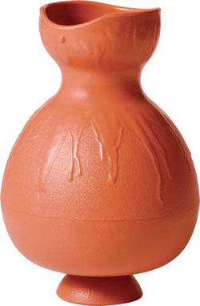
では、こちらの壺を 20万円でお譲りします
Notes:
幸せになりたいですよね？

Slide 7
ウソです。ごめんなさい。
Notes:
幸せになりたいですよね？

Slide 8
友達と一緒に幸せになる サービスできました
Notes:
幸せになりたいですよね？

Slide 9
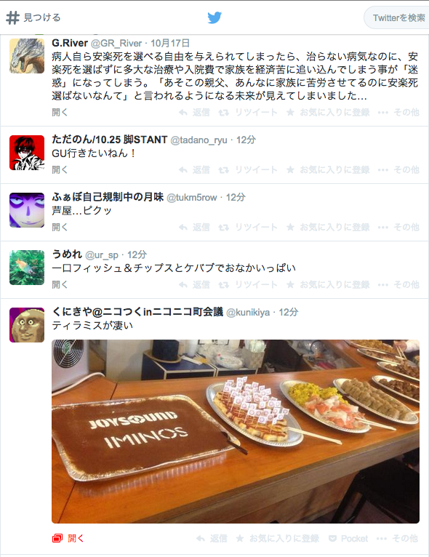
ネガティブ
ポジティブ

Slide 10


１：友達から幸せを分けてもらう
幸せのオーラ的な
なにか
ME
今ポジティブなつぶやきを
している友達

Slide 11

2：友達に幸せを分けてあげる
幸せなオーラ的な
なにか
ME
今ネガティブなつぶやきを
している友達

Slide 12
